Slide 1
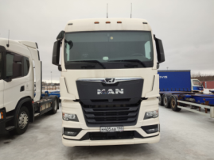
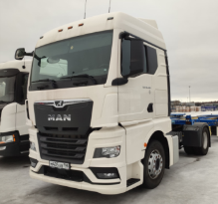
Предлагаем Вашему вниманию Седельный тягач
MAN TGX
VIN номер: WMA06KZZ1NP174849
Год производства машины 2021, ФРГ.
Дата покупки 03.09.2021. Пробег – 18 257 км
ТО в полном объёме по регламенту производителя. Обслуживание ООО «МАН трак&бас»
Последнее обслуживание: ТО 30.03.2022
Действующий талон ГТО и страховка. 1 собственник по ПТС.
Состояние идеальное, близкое к состоянию новой машины.
ПСМ электронный. Машина готова к продаже.
Стоимость 12,246,667 Руб без НДС. (14 696 000,40 итоговая стоимость с НДС)
Характеристики Оборудования:
Линейка продукции The new MAN Truck Generation
Описание варианта TGX 18.400 4x2 BL SA
Код MAN NEHQWMCO
Норма токсичности Euro 5
Мощность двигателя 294 кВт (400л.с.)
Мощность автомобиля Вид автомобиля: седельный тягач (
Кабина Кабина GM: очень просторная
Основная колесная база 3600 mm
Свес автомобиля 800 mm
Национальный допуск Техническая нагрузка
Полная масса 18 000 kg 19 000 kg
Передняя ось 7 500 kg 7 500 kg
Задняя ось 11 500 kg 13 000 kg

Slide 2
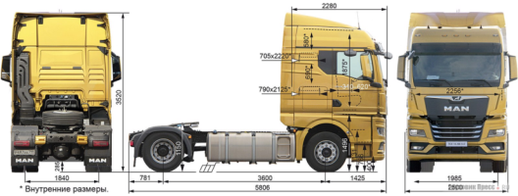
Список Дополнительных опций:
Место водителя
Многофункциональное рулевое колесо с регулировкой высоты и наклона
Рулевое колесо с положением парковки
Блокировка рулевого колеса
Панель приборов Basic, км/ч
Цифровой тахограф согласно DSRC, MAN
Калибровка тахографа
2 розетки в средней части кабины, 12 и 24 В
Вещевое отделение, открытое, с двумя гнездами USB, 5 B, только зарядка справа от панели управления кондиционером
Полка под дисплеем системы Infotainment
Съемная пепельница в средней части приборной панели
Прикуриватель
Подготовка под радиостанцию с CB-антенной на крыше кабины
4 отдельных отсека DIN, спереди в выступе крыши
Системы помощи водителю
Электронная система устойчивости (ESP)
Антипробуксовочная система (АПС)
Круиз-контроль
Infotainment (средства связи, управления информацией, ее накопление и воспроизведение – радио и др.)
Мультимедийная система MAN, 7 дюймов
Система динамиков MAN
Без навигационной карты
Система экстренных вызовов (ЭРА-ГЛОНАСС)

Slide 3
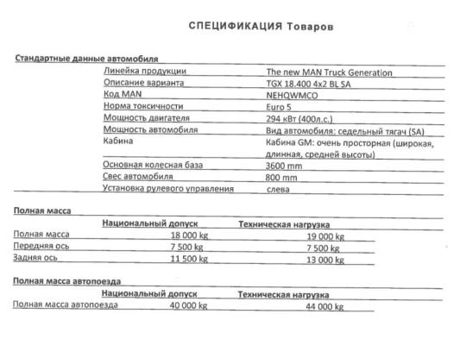
Подробные Характеристики :

Slide 4
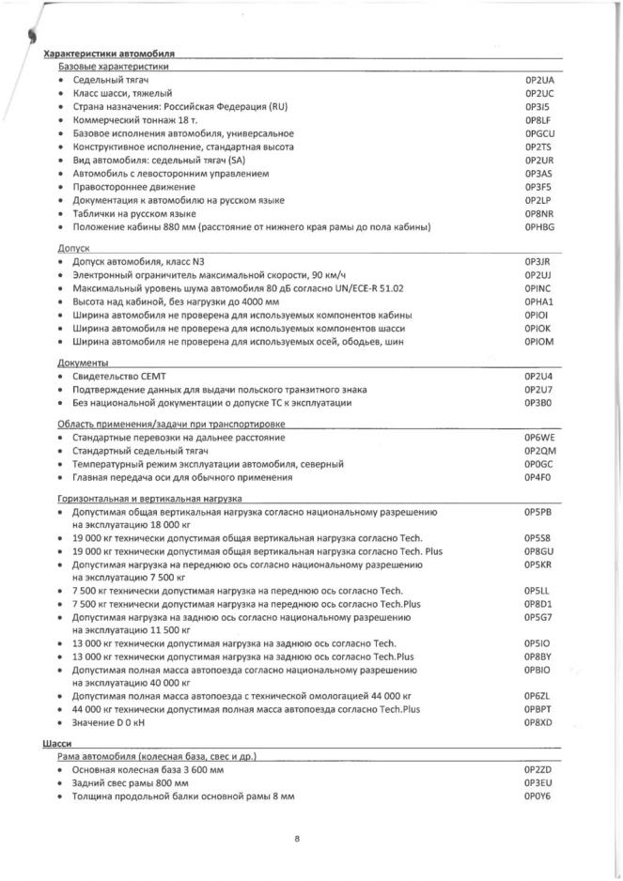

Slide 5
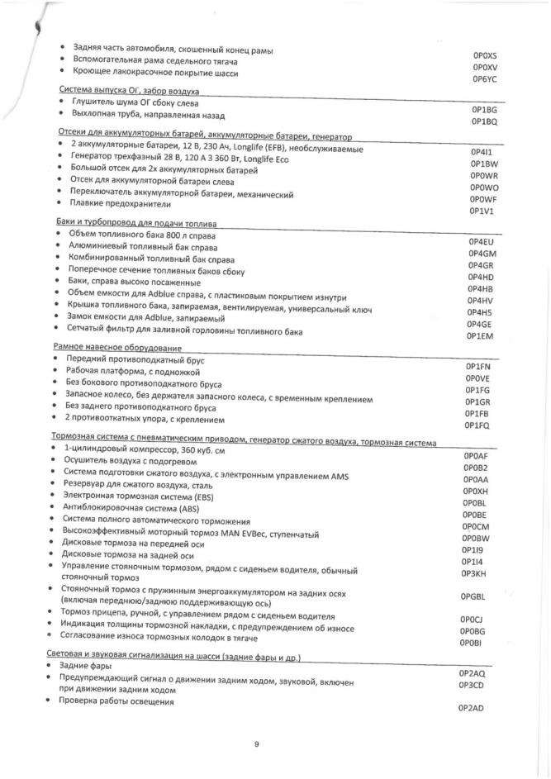

Slide 6
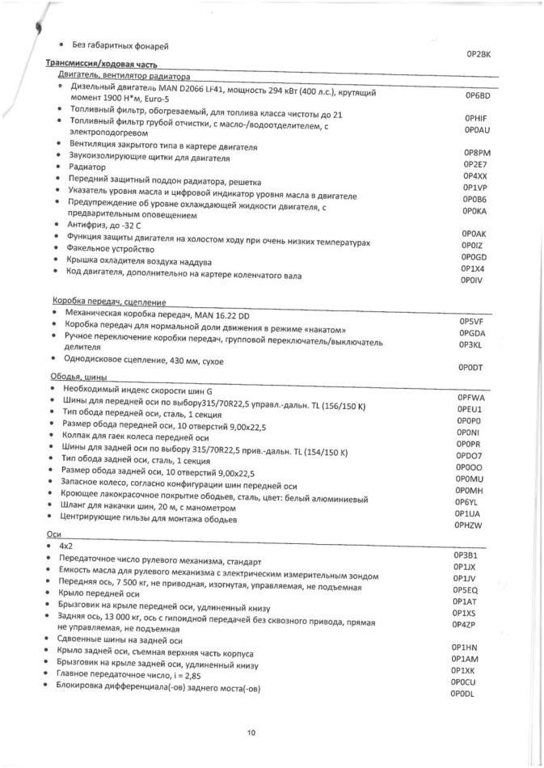

Slide 7
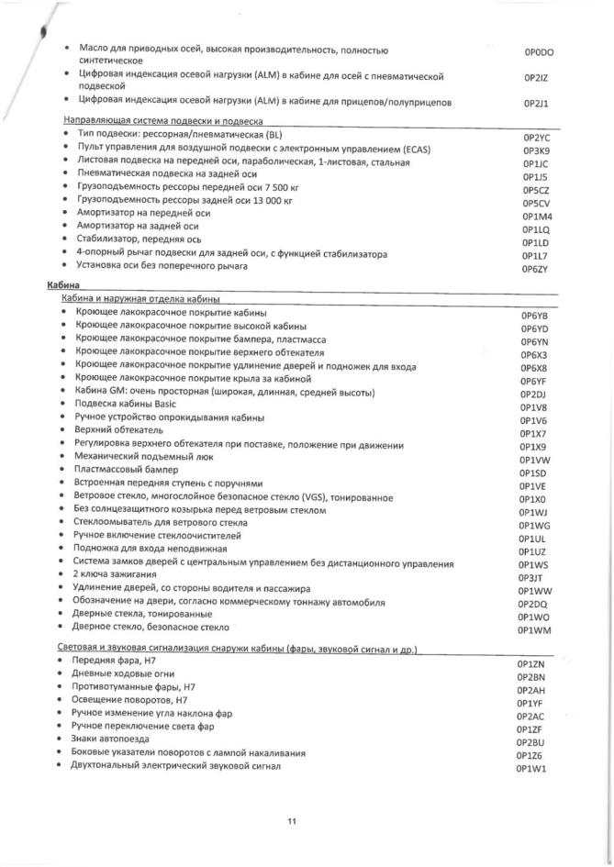

Slide 8
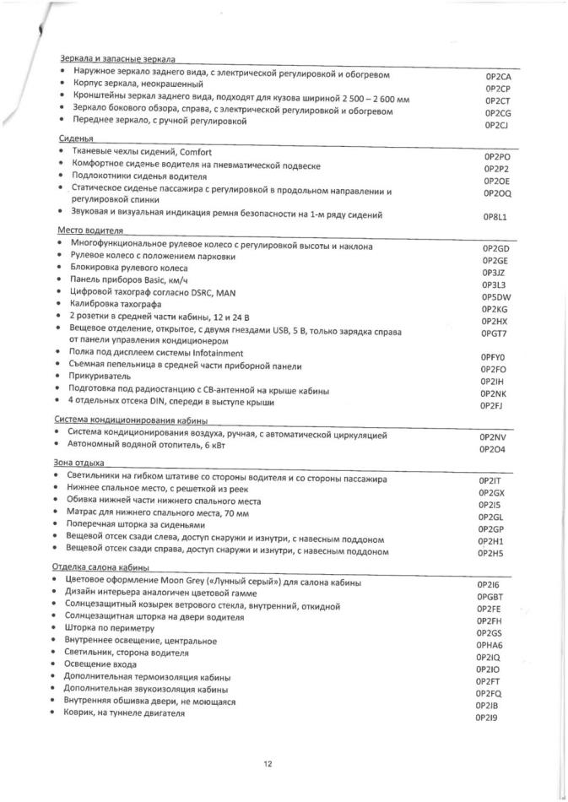

Slide 9
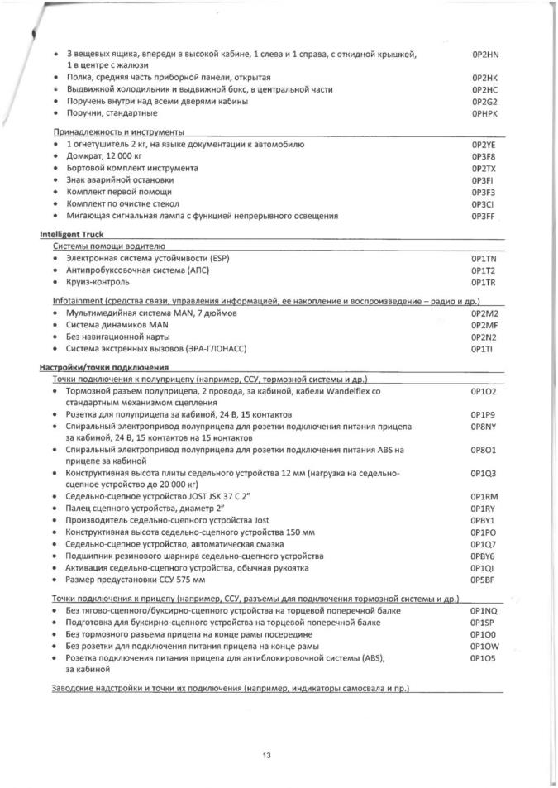

Slide 10
